Slide 1
Vysoká škola technická a ekonomická v Českých Budějovicích
OBHAJOBA BAKALÁŘSKÉ PRÁCE
Téma: Prostorová akustika učebny
Autorka: Lucie Svobodová
Vedoucí práce: Ing. Jana Dolejší
Oponent: Ing. Tomáš Vrbka
ČERVEN 2016

Slide 2
Obsah
Výběr tématu
Cíl práce
Hypotézy a použité metody
Návrh opatření
Dosažené výsledky
Porovnání
Shrnutí
Doplňující otázky od oponenta

Slide 3
Výběr tématu
Zájem o dané téma
Poznání akustického vylepšení v praxi

Slide 4
Cíl práce
Vyhodnocení učebny
Návrh akustické úpravy
Vliv na studenty i učitele

Slide 5
Hypotézy a použité metody
Hypotézy:
snížením doby dozvuku se zlepší srozumitelnost
zlepšením srozumitelnosti se zlepší soustředěnost žáků
Metody:
metoda komparace
dotazníkové šetření

Slide 6
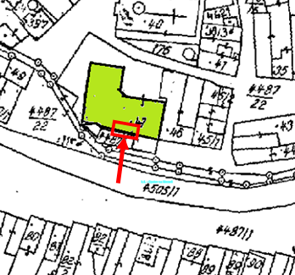
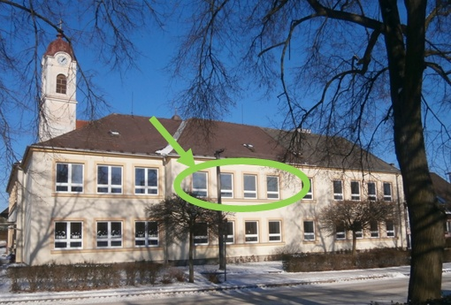
Vybraná škola
Zdroj: autorka
Zdroj: autorka

Slide 7
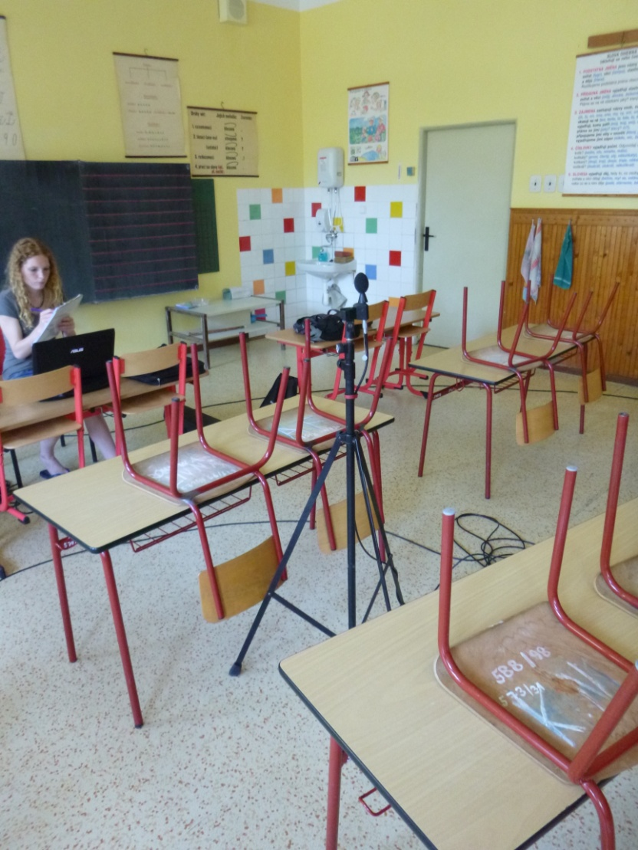
Měření doby dozvuku
Zdroj: Studio D - Akustika S.r.o.
Zdroj: autorka

Slide 8
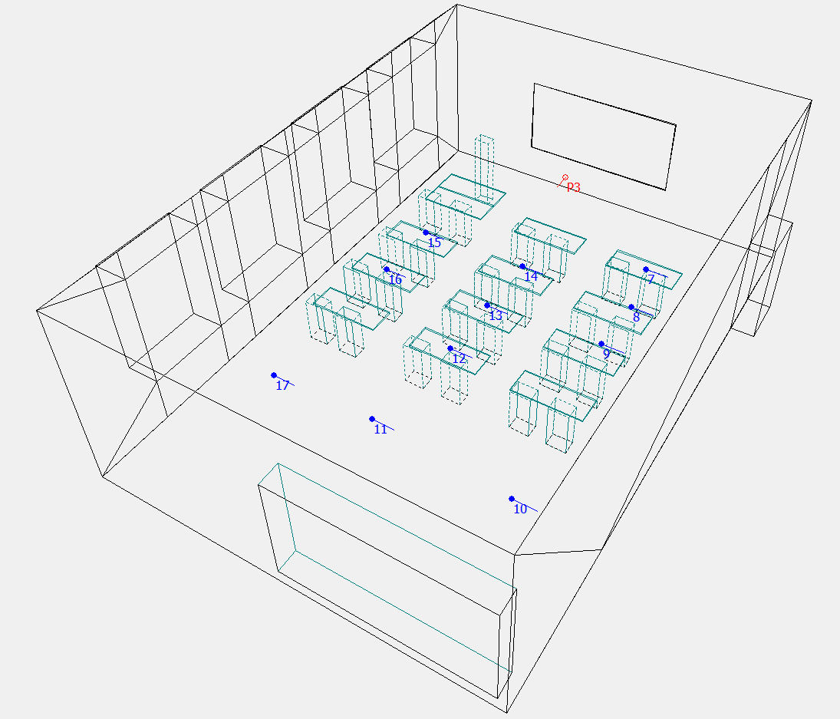
Návrh akustického opatření
CINEMA 4D
Software ODEON
Zdroj: autorka

Slide 9
Návrh akustického opatření
Zdroj: autorka

Slide 10
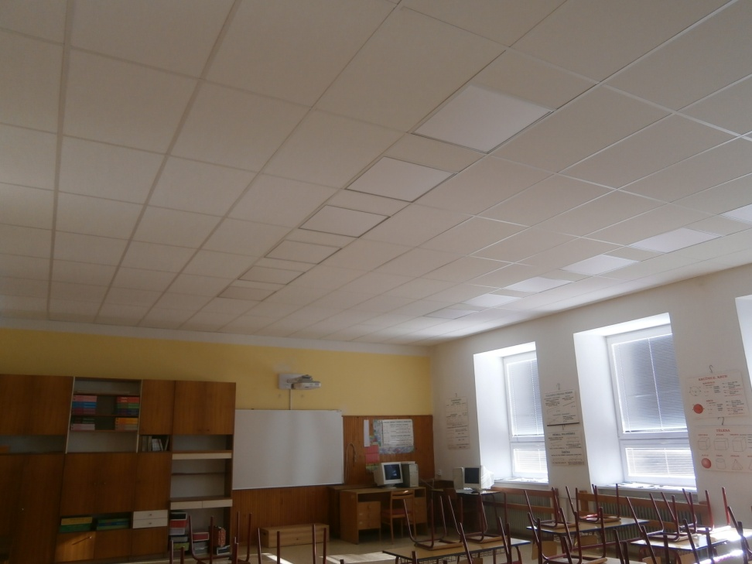
Instalovaný akustický podhled
Instalace firmou Ecophon
Nové osvětlení
Zdroj: autorka

Slide 11
Dosažené výsledky
Zdroj: autorka

Slide 12
Měření tepové frekvence
Pomocí sporttesteru
Dva pokusy
 | 1 pokus | 2 pokus
ošetřená učebna [tepy/min] | 58 | 51
neošetřená učebna [tepy/min] | 54 | 56
Zdroj: autorka

Slide 13
Zkoumání srozumitelnosti
Pomoci software ODEON
STI 0% obsazení
učebna | naměřeno | posouzení
neošetřená | 0,49 | dostatečné
ošetřená | 0,7 | dobré
Zdroj: autorka

Slide 14
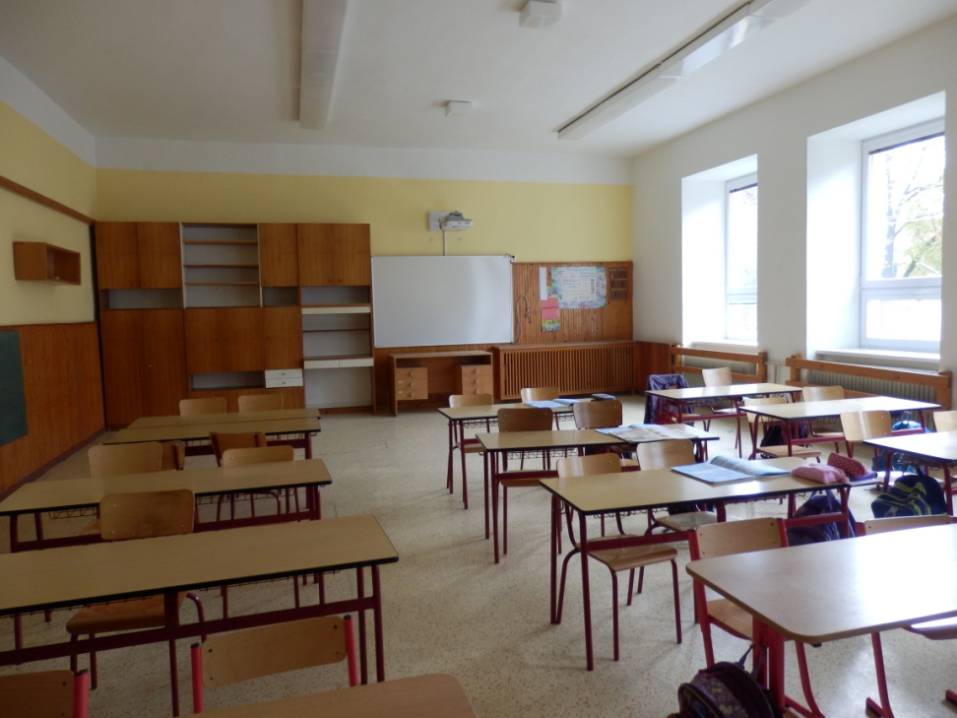

Porovnání
Neošetřená učebna
Ošetřená učebna
Zdroj: autorka
Zdroj: autorka

Slide 15
Shrnutí
Snížení doby dozvuku
Lepší srozumitelnost
Snížení tepové frekvence

Slide 16
Doplňující otázky od oponenta
Jak velký význam studentka přikládá ”pocitovým změnám” zmíněným v části ”4.2 Diskuze výsledků”?
Z čeho studentka usuzuje, že má učebna s kratší dobou dozvuku pozitivní vliv na výsledky studentů/žáků a proč?

Slide 17
Děkuji za pozornost.

